Slide 1
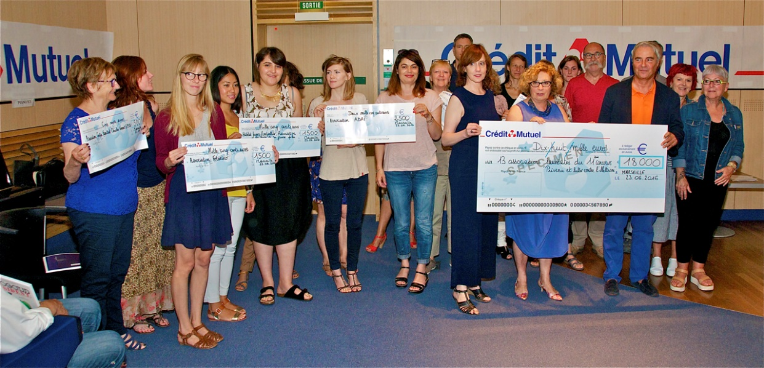
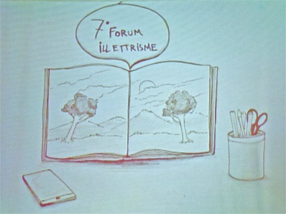
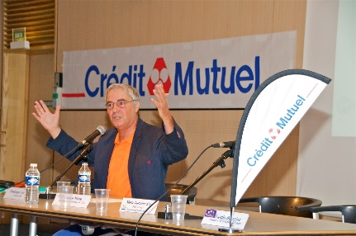
Dossier de candidature
12e concours « prévenir et lutter contre l’illettrisme »
A adresser avant le 31 mars 2017 à votre Caisse Locale de Crédit Mutuel
ou par courriel : fabrice.leru@creditmutuel.fr
Règlement du 12e concours « prévenir et lutter contre l’illettrisme »
Ce concours est réservé aux associations dont le siège social se situe en région Provence-Alpes Côte d’Azur, en Corse
et en (ex) Languedoc-Roussillon.
En 2016, 13 associations ont été récompensées pour un budget global de 18 000 € avec des montants compris entre 3 000 € et 500 €.
Dates et modalités :
1er septembre 2016 : lancement du 12e concours ;
31 mars 2017 : clôture des candidatures ;
Avril 2017 : réunion des 13 membres du jury ;
Juin 2017 : remise des chèques lors du 8e Forum illettrisme organisé à la Bibliothèque de l’Alcazar à Marseille.
Dossier de candidature adressé sur demande à : fabrice.leru@creditmutuel.fr
Envoi du dossier complété à : fabrice.leru@creditmutuel.fr
Pièces obligatoires à joindre (tout dossier incomplet ne sera pas examiné) :
Statuts de l’association datés et signés,
Liste des membres du Conseil d’administration.
Extrait de la publication au Journal Officiel et de la déclaration en Préfecture.
Rapport d’activités et financier 2015 et / ou 2016.
Relevé d’identité bancaire .
Critères d’éligibilité et de sélection :
Pour participer au concours, le projet doit :
- Etre porté par une association ;
- Bénéficier à un large public ;
- Répondre aux critères suivants : être un projet innovant, pérenne, générateur de lien social et impliquer un travail en partenariat.
L’association lauréate s’engage à lancer son action avant le 31 décembre 2017 et à fournir en 2018 un bilan au service communication du Crédit Mutuel Méditerranéen, organisateur de ce 12e concours « prévenir et lutter contre l’illettrisme ».

Slide 2
Nom de l’association : …………………………………………………………………………………………
Adresse du siège social : ………………………………………………………………………………………
………………………………………………………………………………………
Code postal : I__I__I__I__I__I Ville : ………………………………………………………
Je, soussigné M .………………………………………………….…………………...… représentant la dite association en qualité de ……………………..…………..….. déclare avoir pris connaissance du règlement du 12e concours « prévenir et lutter contre l’illettrisme » organisé par le Crédit Mutuel Méditerranéen et m’engage à m’y conformer.
Date : ..…… / …..… / 201...... Signature :
Téléphone fixe : 0….. / …..… / ..…… / …..… / …….. Mobile : 0….. / …..… / ..…… / …..… / ……..
Courriel 1 : ………………………………………………………………………………………………………………………………
Courriel 2 : ………………………………………………………………………………………………………………………………
Courriel 3 : ………………………………………………………………………………………………………………………………
Site Internet : ………………………………………………………………………………………………………………………..
Présentation de l’association :
Date de création : ………………………...... Nombre de salariés : ……………………..…..…….
Nombre de bénévoles : .…………………. Nombre d’adhérents : …….………………………..
Objet statutaire : ……………………………………………………………………………………...............
……………………………………………………………………………………………………………………………..……………………………………………………………………………………………………………………………..
Titre de votre projet : …………………………………………………………………………………………..
Le responsable (prénom, nom et fonction) : ………….……………………………………………………
Ses coordonnées (téléphone et courriel) : ……………….…………………………………………………
Objectifs du projet :
…………………………………………………………………………………………………………………………….
…………………………………………………………………………………………………………………………….
……………………………………………………………………………………………..................................
…………………………………………………………………………………………………………………………….
…………………………………………………………………………………………………………………………….
…………………………………………………………………………………………………………………………….
Moyens nécessaires (humain – matériel – communication - autres) :
………………………………………………………………………………………………………………….…………...
……………………………………………………………………………………………………………………….………
………………………………………………………………………………………………………………………..…….……………………………………………………………………………………………………………………………….

Slide 3
Projet détaillé :
………………..…………………………………………………………………………………………………….......
……………..…………………………………………………………………………………………………………….
…………………….……………………………………………………………………………………………………….…..………………………………………………………………………………………………………………………
………………………………………………………………………………………………………………………...... ………..………………………………………………………………………………………………………………….…………..……………………………………………………………………………………………………………….
………………………………………………………………………………………………………………………......
……………………………………………………………………………………………………………………………
………………………………………………………………………………………………………………………......
……………………………………………………………………………………………………………………………
………………………………………………………………………………………………………………………......
……………………………………………………………………………………………………………………………
………………………………………………………………………………………………………………………......
……………………………………………………………………………………………………………………………
Partenaires (publics et privés) / Joindre le budget prévisionnel de l’action
…………………………..…………………………………………………………………………………………….
………………………………………………………………………………………………………………………...
…………………………………………………………………………………………………………………………
Atouts de votre projet (actualité - originalité - proximité )
…………………………..……………………………………………………………………………………………….
………………………………………………………………………………………………………………………......
……………………………………………………………………………………………………………………………
………………………………………………………………………………………………………………………......
……………………………………………………………………………………………………………………………
Calendrier de mise en œuvre
……………………………………………………………………………………………………………………………
……………………………………………………………………………………………………………………………

Slide 4
Fiche synthétique (document principal remis aux 13 membres du jury)
1/ L’association
Adresse du siège social : …………………………………………………………………………………………………………
Représentée par Président/e : ………………………………………………………………………….........................
Coordonnées (tél et courriel) : …………………………………………………………………………………………………
L’association compte : ………. salariés, …….…. bénévoles et …………………. adhérents.
Objet statutaire : ……………………………………………………………………………………………………………………
…………………………………………………………………………………………………………………………………………………..………………………………………………………………………………………………………………………………………………
2/ Le projet
Titre : ……………………………………………………………..………………………………………………………………………
Responsable (prénom, nom) : ………………………………………………………………………………………………….
Ses coordonnées (tél et courriel) : ……………………………….…………………………………………………………
Synthèse du projet :
………………………………………………………………………………………………………………….…………………………………………………
……………………………………………………………………………………………………………………………………….……………………………
………………………………………………………………………………………………………………….…………………………………………………
………………………………………………………………………………………………………………….…………………………………………………
………………………………………………………………………………………………………………….…………………………………………………
………………………………………………………………………………………………………………….…………………………………………………
…………………………………………………………………………………………….…………………………………………………………………………………………………………………………………………………………………….……………………………………………………………………….
………………………………………………………………………………………………………………….…………………………………………………
………………………………………………………………………………………………………………….…………………………………………………
………………………………………………………………………………………………………………….…………………………………………………
………………………………………………………………………………………………………………….…………………………………………………
………………………………………………………………………………………………………………….…………………………………………………
………………………………………………………………………………………………………………….…………………………………………………
………………………………………………………………………………………………………………….…………………………………………………
………………………………………………………………………………………………………………….…………………………………………………
………………………………………………………………………………………………………………….…………………………………………………
Objectifs du projet :
………………………………………………………………………………………………………………….…………………………………………………
………………………………………………………………………………………………………………….…………………………………………………
………………………………………………………………………………………………………………….…………………………………………………
………………………………………………………………………………………………………………….…………………………………………………
Période de mise en œuvre : ………………………………………………………………………....................................................
Avis motivé des membres du jury (élus du Crédit Mutuel Méditerranéen, bibliothécaires, écrivains, enseignants, entrepreneurs, journalistes, universitaires, spécialistes de l’illettrisme) ……………………………………………………………………………………………………………………………………………………………..
……………………………………………………………………………………………………………………………………………………………………………………………………………………………………………………………………………………………………………………………………………………………………………………………………………………………………………………………………………………………………………………………………………………………………………………………………………………………………………………………..

